Slide 1
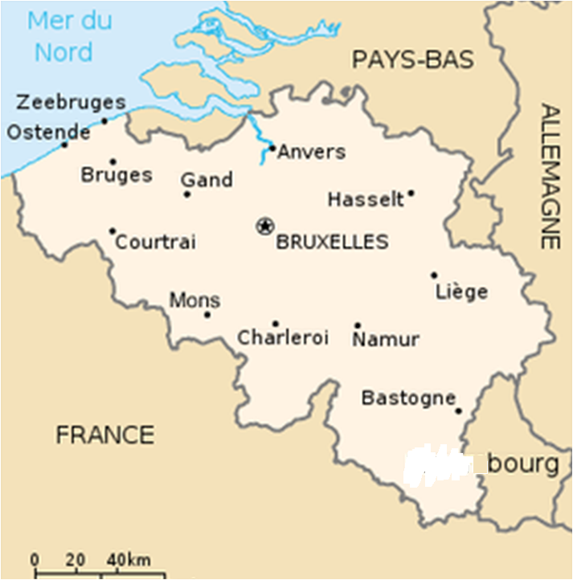
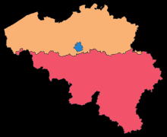
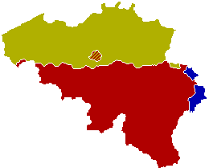
Les Communautés (linguistiques) de Belgique
La Belgique des régions
LES PAYS-BAS
LA BELGIQUE
La Communauté flamande
La région flamande
L’ALLEMAGNE
La région de
Bruxelles-Capitale
La Communauté
germanophone
La Communauté
française
La région wallonne
LA FRANCE
LE LUXEMBOURG

Slide 2
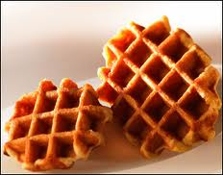
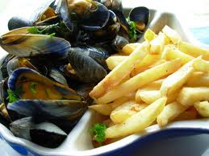
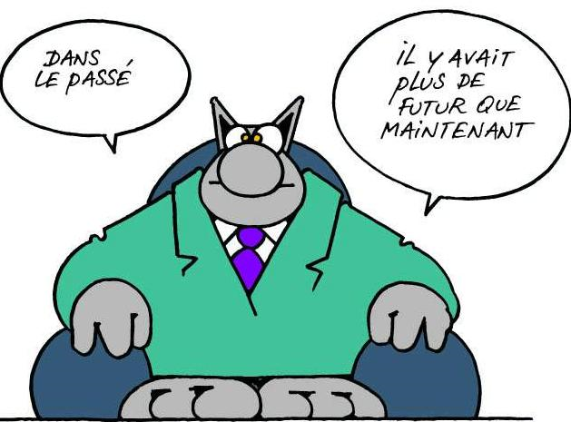
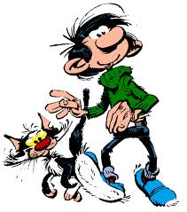
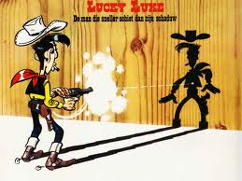
Typiquement Belge…
LES GAUFRES
LES MOULES-FRITES
LE CHOCOLAT
Les Schtroupmpfs
Le Chat
Gaston Lagaffe
Lucky Luke

Slide 3
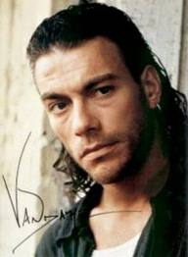
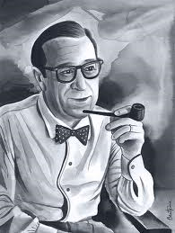
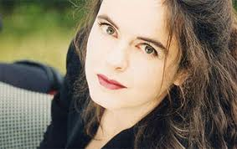
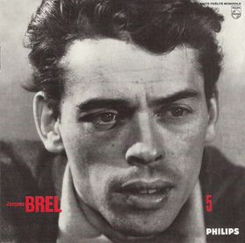
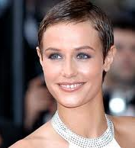
Les personnalités célèbres
Amélie Nothomb
Georges Simenon
Jean-Claude
Van Damme
Cécile de France
Jacques Brel
Justine Henin

